Slide 1
Роль международных финансовых институтов в развитии банковского сектора Таджикистана

Slide 2
Роль важная, но…

Slide 3
Но
неосновная
и
временная

Slide 4
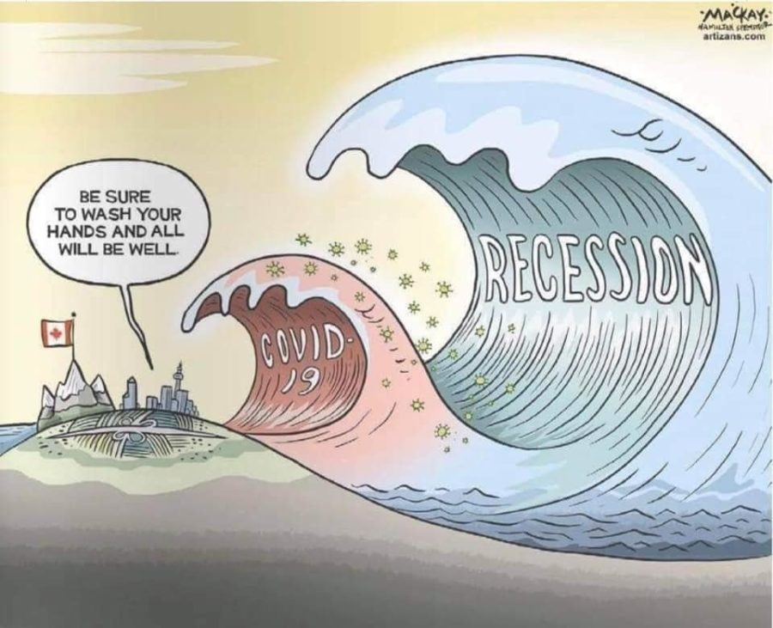
More is coming….

Slide 5
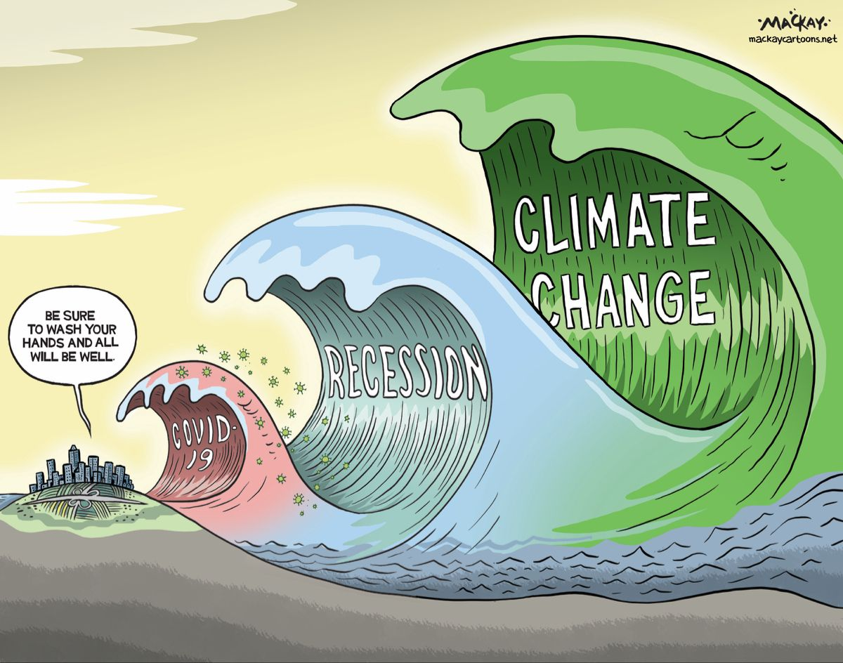
and more….

Slide 6
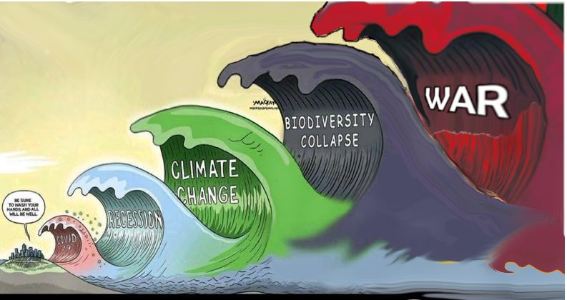

Slide 7
Развитие частного сектора
Продвижение экспорта
Макроэкономика

Slide 8
Legal Framework
Banking supervision
Laws, strategies, bylaws
Financial Intermediators,
TELCO, Agents
Advisory, Risk Sharing, Hedging, new products
Credit Bureau, Secured Transactions
Digital Finance,
MABL, Payment Systems
Responsible Microfinance, Consumer Protection
Incubation, Accelerations business advising, grants, mentrorship
Financial/Digital capability/literacy
Financial Infrastructure
People/MSMEs
Financial Sector Stability, Inclusion and Integrity (AML/CFT)

Slide 9
Инвестиции
Прибыль
Риски

Slide 10
Подход доноров и МФИ в развитии банковского сектора
Профессионализм
Устойчивость = Прибь и ААА рейтинг = Мандат Развития
Долгосрочность, программность и системность
Создание равных возможностей на рынке и его развитие
Инвестиции в реформы на Общественное Благо

Slide 11
Важные ниши в развитии банковского сектора
Техническая поддержка регулятора, др. государственных структур и финансовых институтов (цифровые продукты и решения, страхование, факторинг, зеленое финансирование)
Экосистемы (цифровые услуги, акселераторы и инкубаторы, Цифра, OpenAPIs, облачные, инфраструктурные решение, кибер-безопасность, Big Data, Internet of Things)
Развитие вторичного рынка капитала (местной и твердой валюты, бонды, Пенсионный фонд, Фонд Страхования Сбережений и др.)
Подготовка кадров для индустрии; финансовое и цифровое образование населения и гос. структур и др. игроков
Инструменты хеджирования валютных рисков

